Slide 1
The Legend of Zelda
Zelda Maníacos

Slide 2


Contextualização
Série de vídeo game
Ação e aventura
Desde 1986

Slide 3
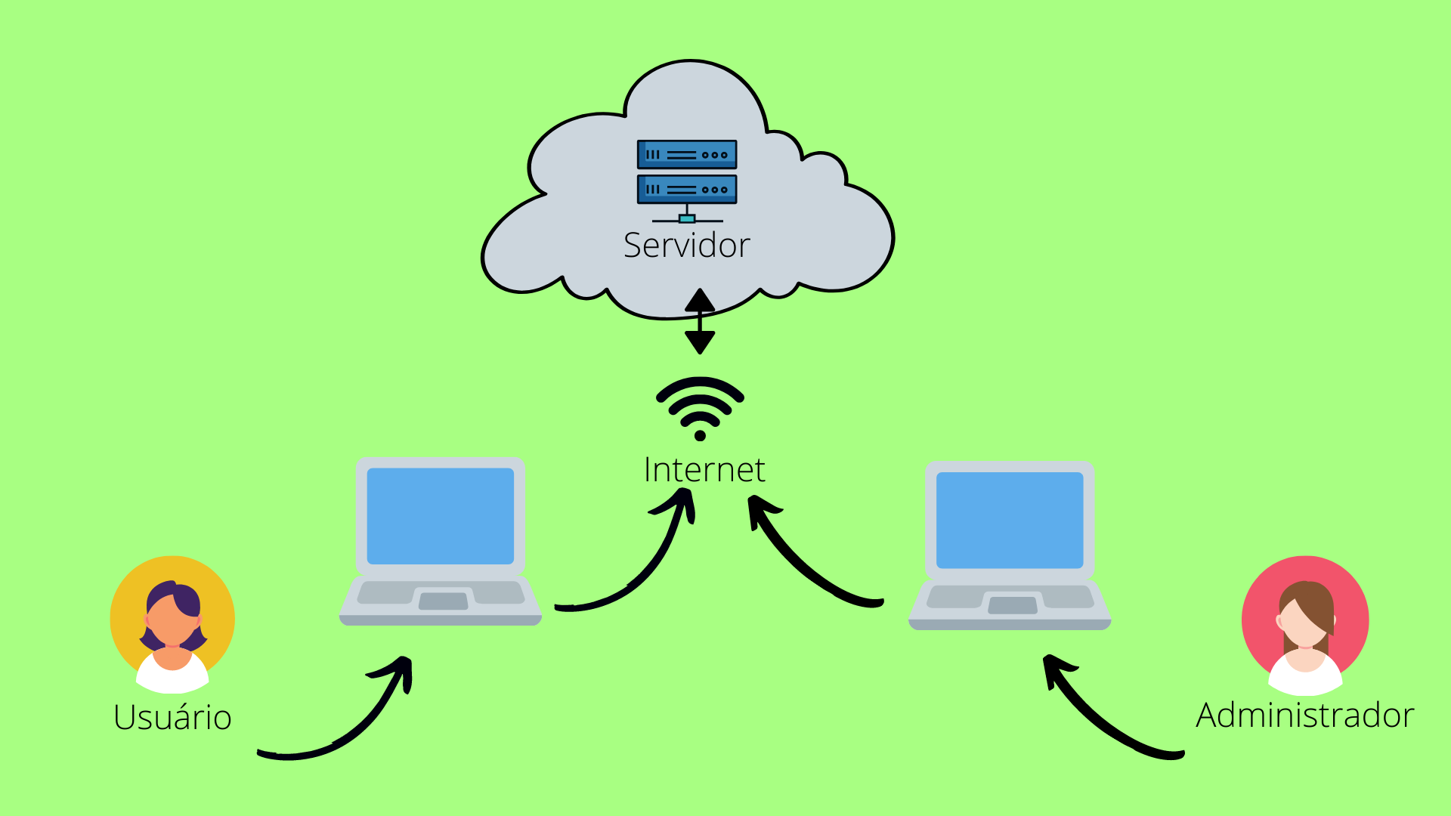
Desenho de solução

Slide 4
Backlog do projeto
 | Requisito | Descrição | Classificação | Tamanho | Ordem de execução
1 | modal de login | O usuário será verificado no banco de dados, e se ele estiver cadastrado, terá acesso ao sistema | Importante | 8 | 5
2 | modal de cadastro | Coletar dados dos clientes interessados e rigistra-los no banco de dados | Importante | 8 | 4
3 | Desenho de soluçao | HLD e LLD desenho de solução mais especifico | Essencial | 8 | 1
4 | Site institucional | Onde o usuário terá acesso as informações do site | Essencial | 5 | 3
5 | banco de dados | Onde sera armazenado os dados dos clientes e os dados registrados pelo site | Essencial | 8 | 6
6 | Edital | Local no site destinado á noticias publicadas por adiministradores da página aos usuários | Desejável | 21 | 10
7 | Modelagem logica de dados | Modelagem DER/MER das tabelas do banco de dados | Essencial | 13 | 2
8 | fórum de descussão | O usuário terá acesso a uma tela onde entrará em contato com outros usuários do site para discutir assuntos pertinentes ao tema | Desejável | 21 | 8
9 | conexão entre site, api e o banco de dados | Para o armazenamento e consulta de dados entre o site e o banco. | Essencial | 21 | 7
10 | página dos administradores | Página acessada apenas por administradores onde poderão publicar noticias aos usuários e analisar a média das avaliações dos usuários e suas opiniões | Desejável | 13 | 9
11 | comentário no fórum | Funcionalidade de responder postagens no fórum diretamente ao seu autor | Desejável | 21 | 11

Slide 5
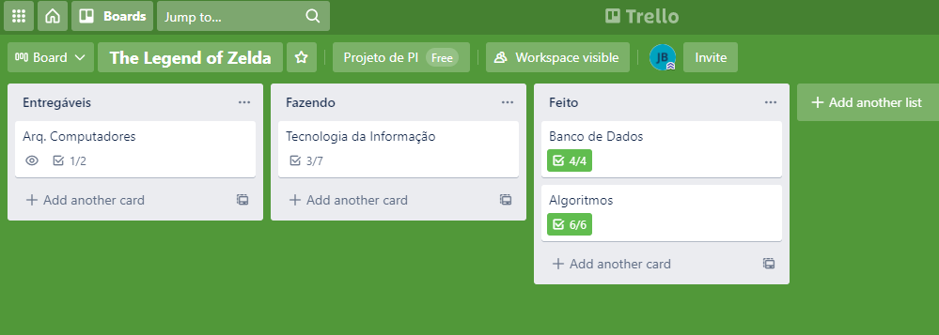
Ferramenta de gestão

Slide 6
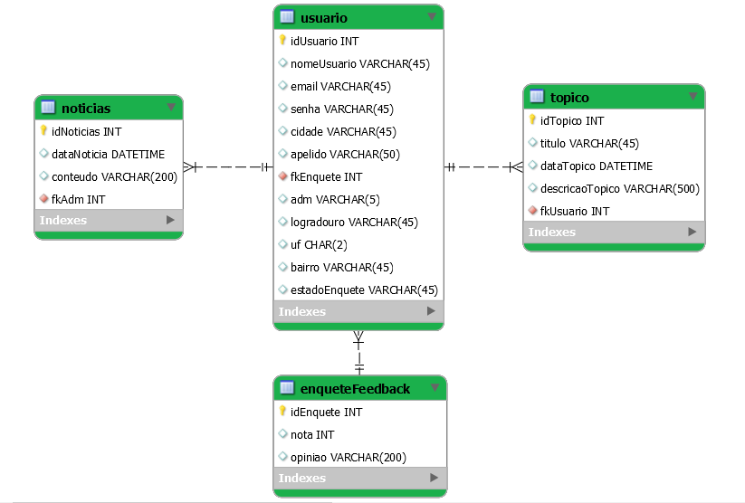
Modelagem lógica de dados

Slide 7
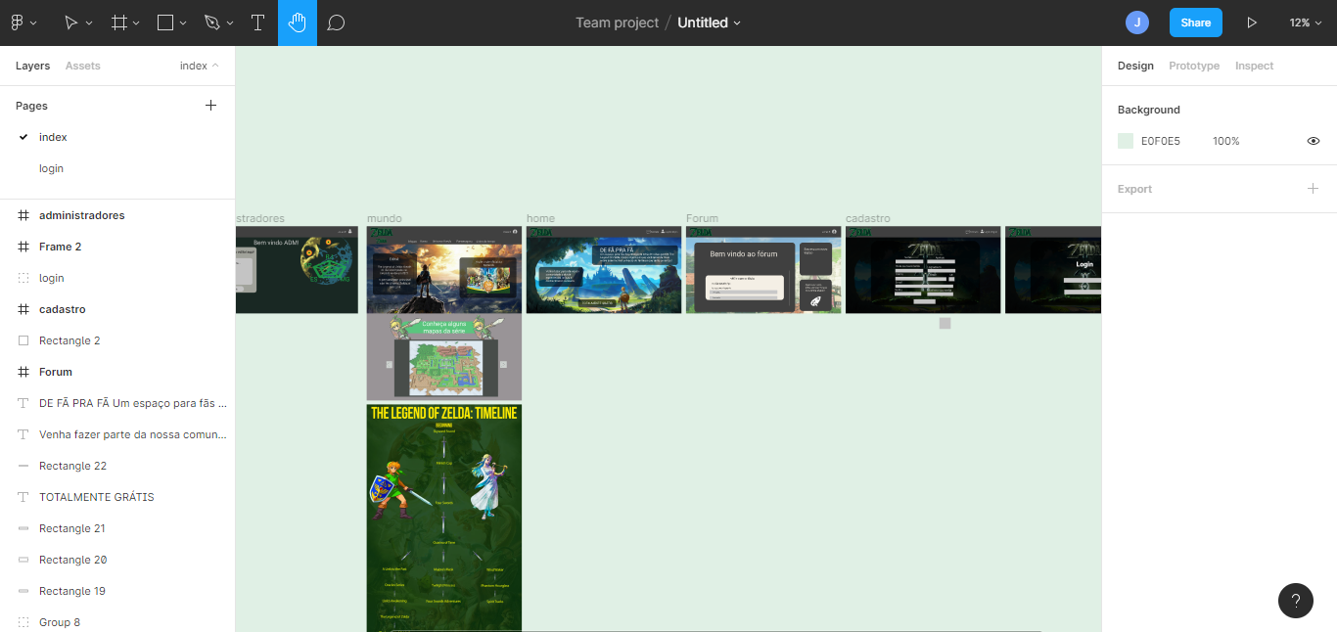
Prototipação das páginas (Figma)

Slide 8
Agradecimentos
Juliana Oliveira;
Davi Souza;
Lucas Bezerra;
Roselaine Francisca;
Grupo de Pesquisa e inovação;
Professores.

Slide 9

Obrigado pela presença

